Slide 1


REPORTE FOTOGRAFICO

Slide 2

NOMBRE CADENA

Slide 3
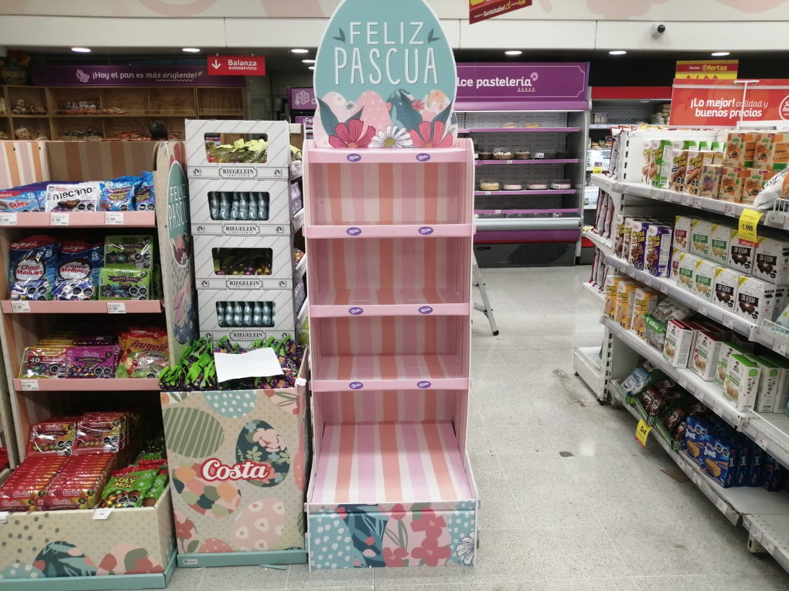
NOMBRE TIENDA
FECHA:

Slide 4
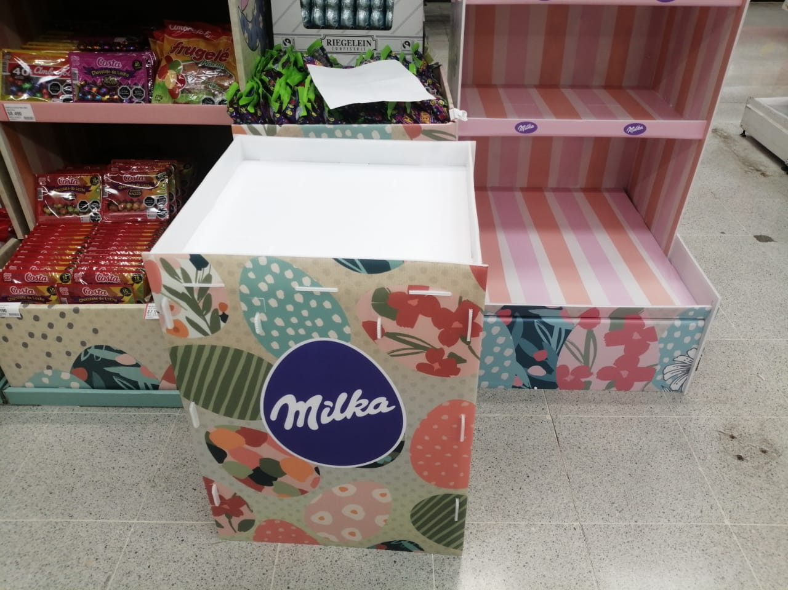
NOMBRE TIENDA
FECHA:
FECHA:

Slide 5
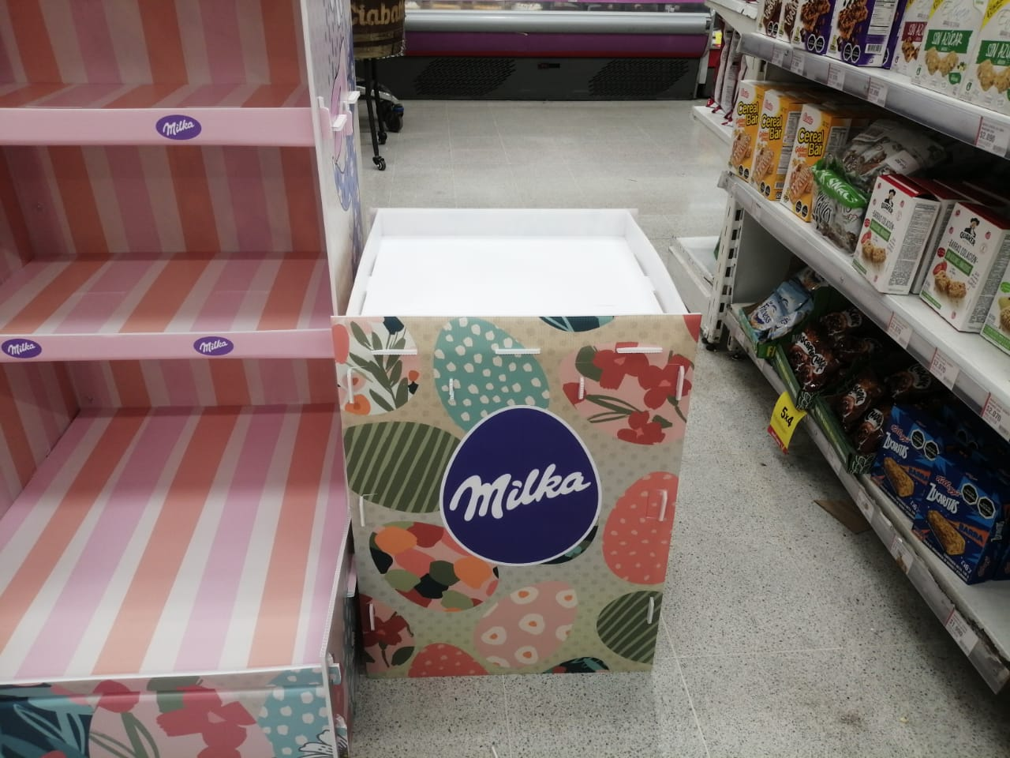
NOMBRE TIENDA
FECHA:
FECHA:
FECHA:

Slide 6
NOMBRE TIENDA
FECHA:
FECHA:
FECHA:
FECHA:
FECHA:

Slide 7
NOMBRE TIENDA
FECHA:
FECHA:
FECHA:
FECHA:

Slide 8
NOMBRE TIENDA
FECHA:
FECHA:
FECHA:
FECHA:
FECHA:
FECHA:

